Slide 1
Местное управление и самоуправление в Республике Беларусь и его оценка на основе рассмотрения обращений граждан
Босько Ольга Владимировна
Академия управления при Президенте Республики Беларусь

Slide 2
Содержание доклада
Система местного управления и самоуправления в Республике Беларусь: структура, основные принципы деятельности
Работа с обращениями граждан как важнейший элемент комплексной работы с населением
Электронные обращения

Slide 3
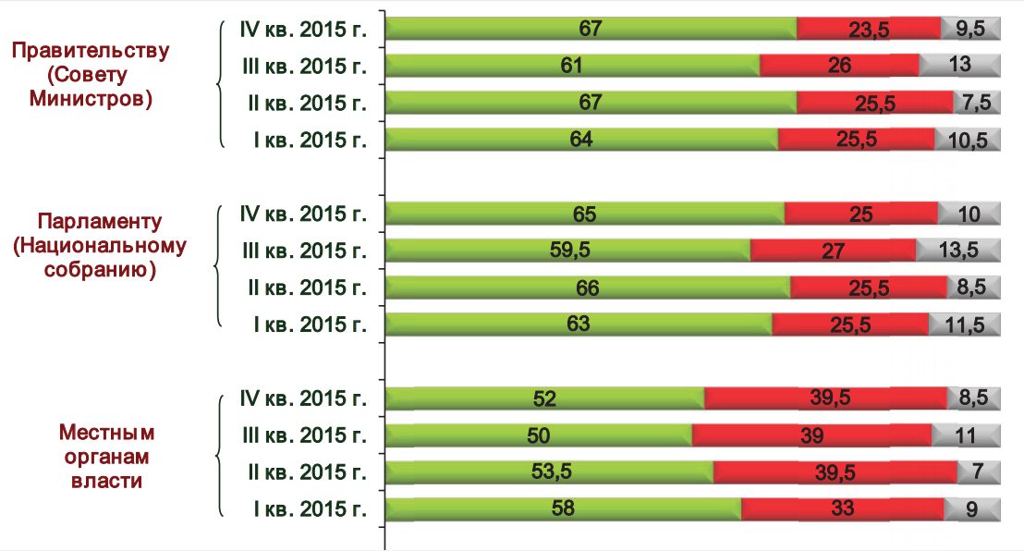
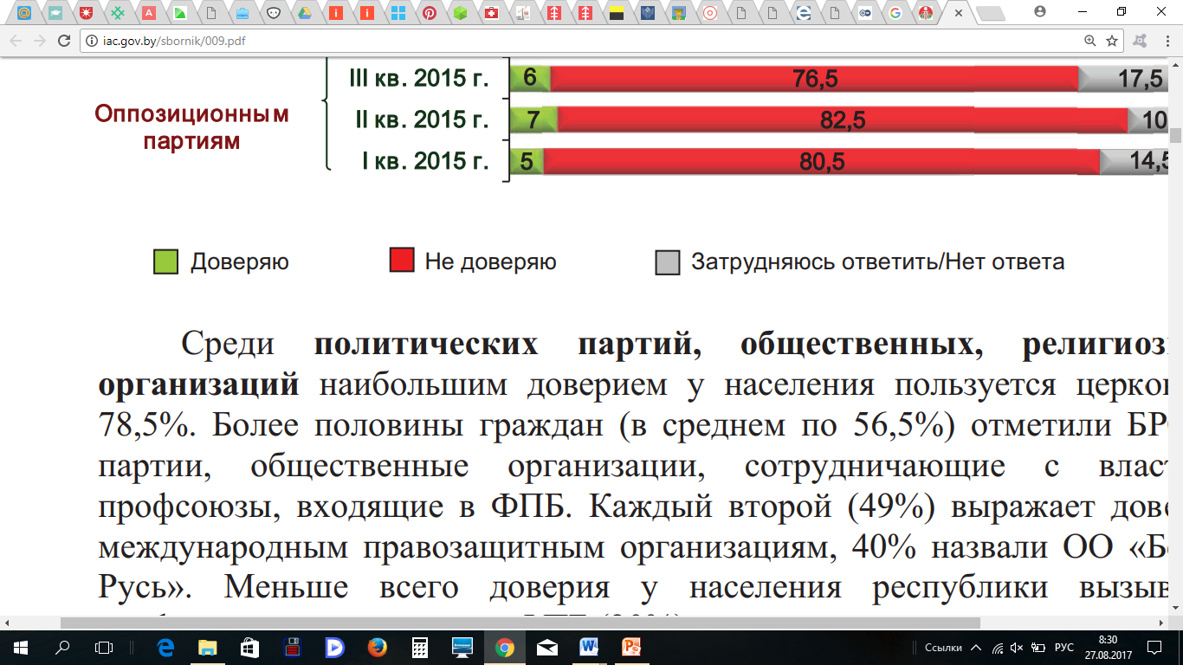
В какой степени Вы доверяете сегодня:
(в % от числа опрошенных)
По результатам исследования, проведенного Информационно-аналитическим центром при Администрации Президента Республики Беларусь

Slide 4
В какой степени Вы доверяете сегодня:
(в % от числа опрошенных)
По результатам исследования, проведенного Информационно-аналитическим центром при Администрации Президента Республики Беларусь

Slide 5
Правовое положение
Основы правового положения органов местного управления и самоуправления закреплены в
Конституции Республики Беларусь
и в Законе Республики Беларусь от 4 января 2010 года
«О местном управлении и самоуправлении в Республике Беларусь».
Местное управление и самоуправление
осуществляется гражданами через:
местные Советы депутатов;
исполнительные и распорядительные органы;
органы территориального общественного самоуправления;
местные референдумы;
собрания;
другие формы прямого участия в государственных и общественных делах.

Slide 6
Местное управление в Республике Беларусь
форма организации и деятельности местных исполнительных и распорядительных органов для решения вопросов местного значения исходя из общегосударственных интересов и интересов населения, проживающего на соответствующей территории.
Единая система органов местного управления на территории Республики Беларусь состоит из:
областных,
районных,
городских,
поселковых,
сельских исполнительных комитетов,
местных администраций.

Slide 7
Исполнительные комитеты
подразделяются на три уровня:
                первичный;
                базовый;
                областной.
К первичному территориальному уровню относятся исполкомы:
сельские;
поселковые;
городские (городов районного подчинения).
К базовому территориальному уровню относятся исполкомы:
городские (городов областного подчинения),
районные.

Slide 8
Местное самоуправление в Республике Беларусь
форма организации и деятельности граждан для самостоятельного решения непосредственно или через избираемые ими органы социальных, экономических, политических и культурных вопросов местного значения исходя из интересов населения и особенностей развития административно-территориальных единиц на основе собственной материально-финансовой базы и привлеченных средств.
Система местного самоуправления включает :
местные Советы депутатов;
органы территориального общественного самоуправления:
  советы и комитеты:
    микрорайонов;
    жилищных комплексов;
  домовые;
  уличные;
  квартальные;
  поселковые;
  сельские комитеты;
другие органы, в том числе единоличные.

Slide 9
Местные Советы депутатов
включают три территориальных уровня:
                первичный;
                базовый;
                областной.
К первичному территориальному уровню относятся Советы:
сельские;
поселковые;
городские (городов районного подчинения).
К базовому территориальному уровню относятся Советы:
городские (городов областного подчинения);
районные.
К областному территориальному уровню относятся областные Советы. Минский городской Совет обладает правами базового и областного Совета.

Slide 10
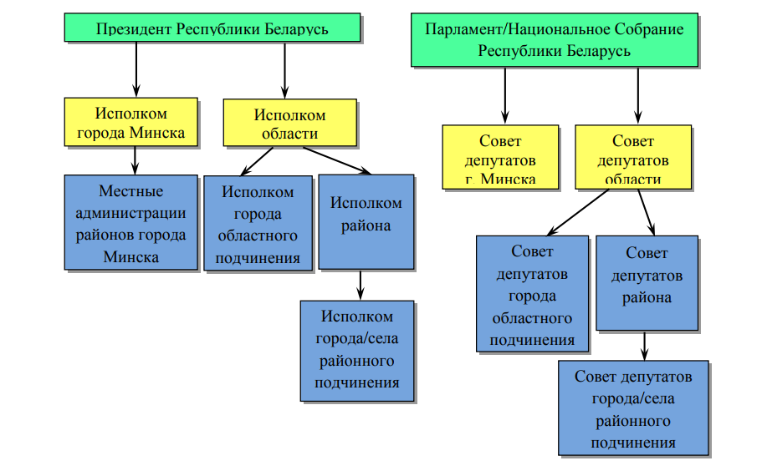
Конституционная модель организации власти *
*По результатам исследования, проведенного Белорусским экономическим исследовательско-образовательным центром BEROC. Режим доступа: http://www.beroc.by/webroot/delivery/files/Mestnoje_samoupravlenije.pdf

Slide 11
Основные принципы
осуществления местного управления и самоуправления:
законность;
социальная справедливость;
защита прав и законных интересов граждан;
выборность органов местного самоуправления, их подотчетность гражданам;
гласность и учет общественного мнения, постоянное информирование граждан о принимаемых решениях по важнейшим вопросам местного значения и др.
Закон Республики Беларусь «О местном управлении и самоуправлении в Республике Беларусь»

Slide 12
Конституция Республики Беларусь
Статья 40:
Каждый имеет право направлять личные или коллективные обращения в государственные органы. Государственные органы, а также должностные лица обязаны рассмотреть обращение и дать ответ по существу в определенный законом срок.

Slide 13

Базовым документом, регулирующим вопросы рассмотрения обращений граждан и юридических лиц, является
Закон Республики Беларусь от 18 июля 2011 г. № 300-З
«Об обращениях граждан и юридических лиц»
По характеру юридической природы:
предложения,
заявления,
жалобы.
По форме фиксации:
письменные,
электронные,
устные.
По количеству обращающихся:
индивидуальные;
коллективные.
По повторности подачи:
первичные;
повторные.

Slide 14
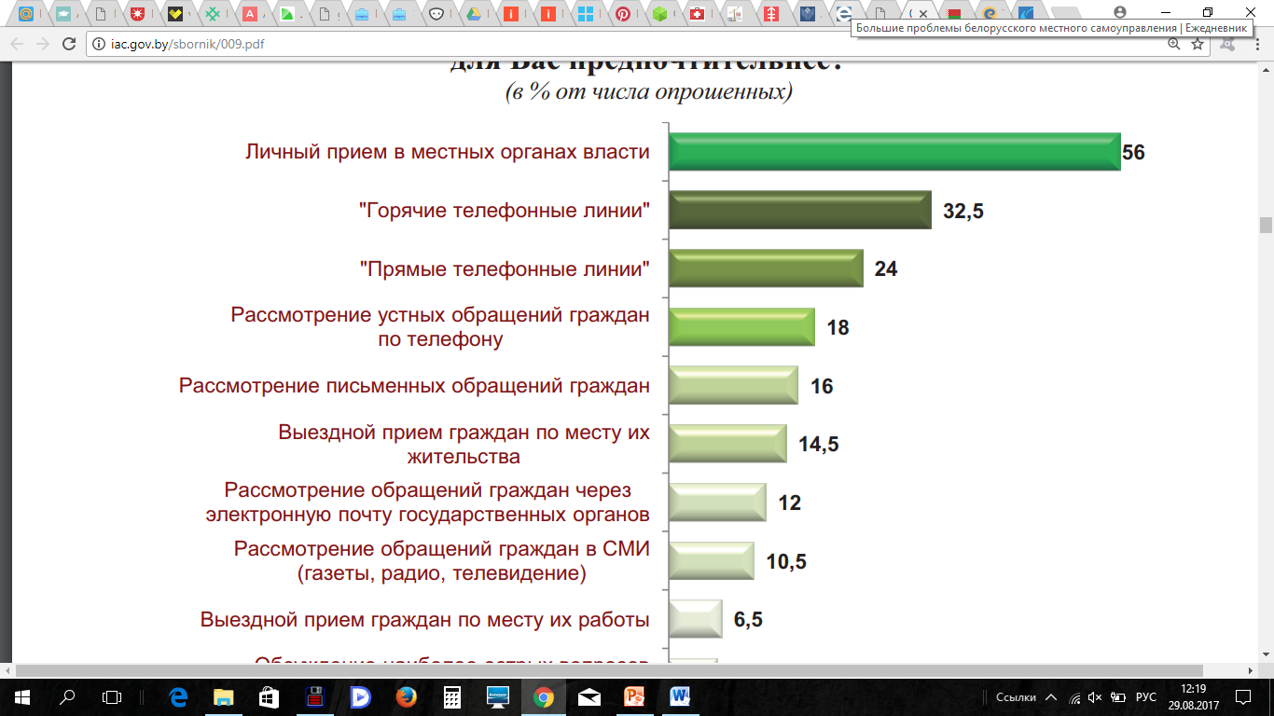
Предпочтительные формы работы с гражданами
(в % от числа опрошенных)
По результатам исследования, проведенного Информационно-аналитическим центром при Администрации Президента Республики Беларусь

Slide 15

Интернет-аудитория Республики Беларусь
На 1 января 2016 г. в республике количество абонентов (юридических лиц, индивидуальных предпринимателей и физических лиц) всех видов передачи данных с выходом в сеть Интернет составило 10,3 миллиона и за последние 5 лет увеличилось почти в 2 раза.*
* По результатам исследования, проведенного Национальным статистическим комитетом Республики Беларусь

Slide 16
Рейтинг стран мира по уровню развития информационно-коммуникационных технологий, 2016 год
1 | Республика Корея | 8,84 | 0
2 | Исландия | 8,83 | +1
3 | Дания | 8,74 | -1
31 | Республика Беларусь | 7,26 | +2
58 | Азербайджанская Республика | 6,28 | -3
68 | Республика Молдова | 5,75 | -1
71 | Республика Армения | 5,60 | 0
72 | Республика Грузия | 5,59 | 0
76 | Украина | 5,33 | 0
Индекс развития информационно-коммуникационных технологий (ICT Development Index) — это комбинированный показатель, характеризующий достижения стран мира
с точки зрения развития информационно-коммуникационных технологий (ИКТ). Рассчитывается по методике Международного союза электросвязи (International Telecommunication Union),
специализированного подразделения ООН, определяющего мировые стандарты в области ИКТ.

Slide 17
Использование электронной почты для подачи обращения:
О том, что в государственные органы можно обращаться посредством электронной почты
осведомлено 80% населения:
58% точно знают об этом;
22% слышали.
По результатам исследования, проведенного Информационно-аналитическим центром при Администрации Президента Республики Беларусь

Slide 18
Использование электронной почты для подачи обращения:
(в % от числа опрошенных)
54% респондентов,
которые на момент опроса не использовали
электронную почту для подачи обращений,
готовы в перспективе ею воспользоваться.
75% граждан,
использовавших для подачи обращений электронную почту,
остались довольны полученным ответом.
По результатам исследования, проведенного Информационно-аналитическим центром при Администрации Президента Республики Беларусь

Slide 19
Спасибо за внимание!

